Slide 1
Image dictionary
Цыганков Дмитрий

Slide 2
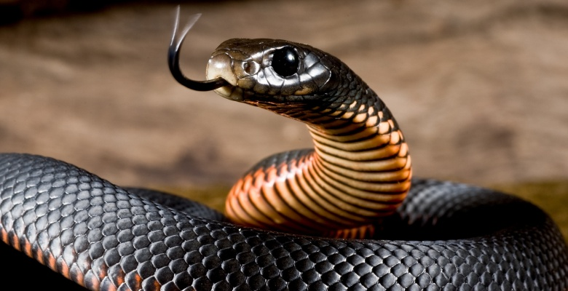
Идея
SNAKE
ЗМЕЯ

Slide 3
Предполагаемый результат
SNAKE

Slide 4
Цель
Изучение лексики иностранного языка пассивно

Slide 5
Что делает мой код
Создает графический интерфейс
Качает изображения в высоком качестве
Обрабатывает изображение

Slide 6
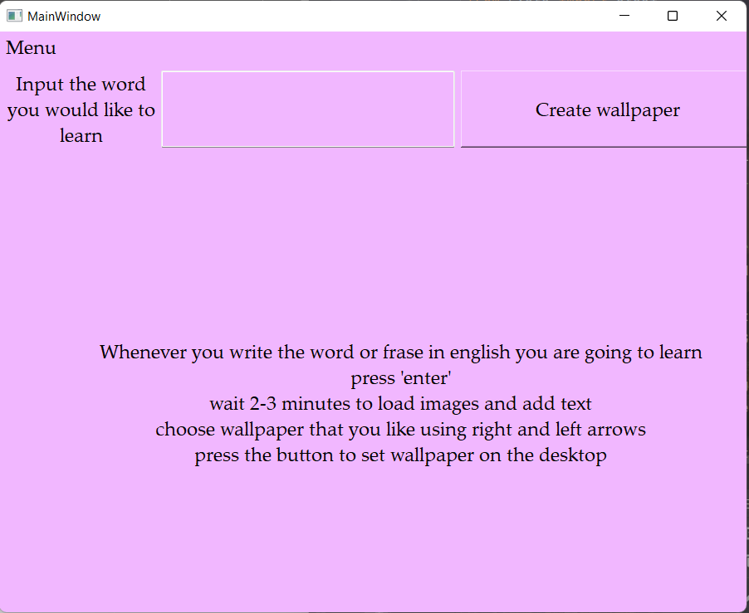
Внешний вид приложения

Slide 7
Структура проекта
Parser
Main
MainPage
Loop
ImageParsing
App

Slide 8
Parser
Инициализирует парсер

Slide 9
mainpage
Наследуется от Parser,
Получает страницу google с картинкам по запросу

Slide 10
imageparsing
Загружает изображения в высоком разрешение, добавляет переведенное на немецкий слово на картинку и сохраняет

Slide 11
Main
Графический интерфейс

Slide 12
LOOp
Обработчик событий,
Вспомогательные функции логика программы,
Меню

Slide 13
App
Запуск всего приложения

Slide 14
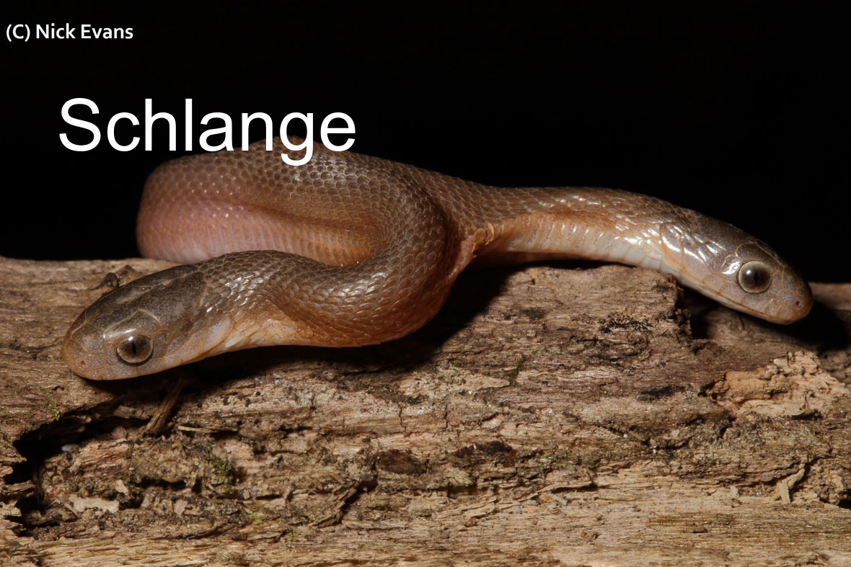
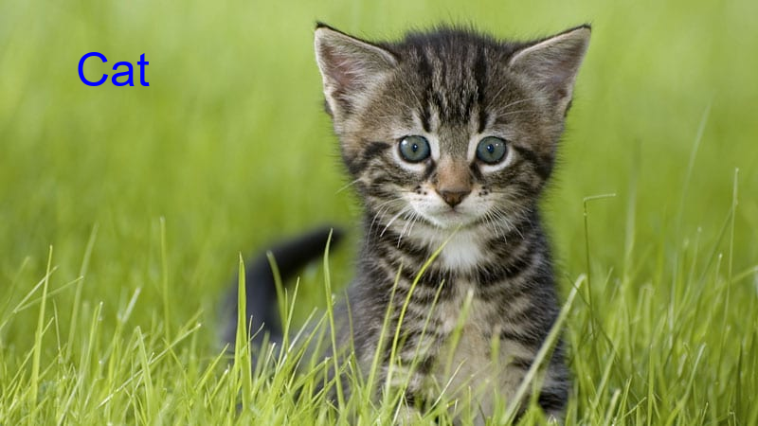
Изображения полученные в результате работы программы

Slide 15
Использованные библиотеки
silenium
PyQT 5
bs4, lxml
Pillow
requests
translate
shutil
sys
os
random
ctypes
keyboard

Slide 16
Использованные технологии
Парсинг
Исключения
Диалоговые окна
Изображения PIL
Обработка клавиатуры

Slide 17
Заключение

